Slide 1
Erasmus+
Název projektu: Erasmus pro naši školu
Číslo projektu: 2024-1-CZ01-KA122-VET-000227685
Termín konání: 7. 10. – 18. 10. 2024

Slide 2
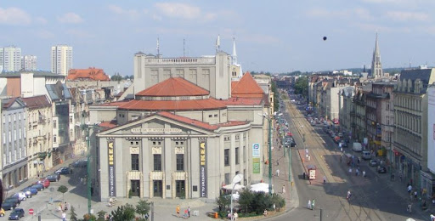
Místo pobytu:
Katovice:jsou město v jižním Polsku.
Žije zde přibližně 279 tisíc obyvatel.
Jsou největším městem Horního Slezska a jádrem dvoumilionové konurbace, zahrnující 30 měst na obou stranách historické slezsko-malopolské zemské hranice.

Slide 3
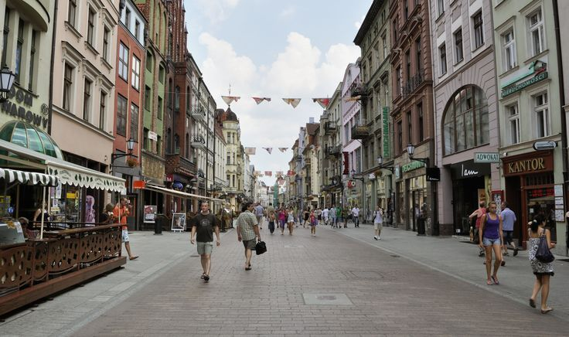
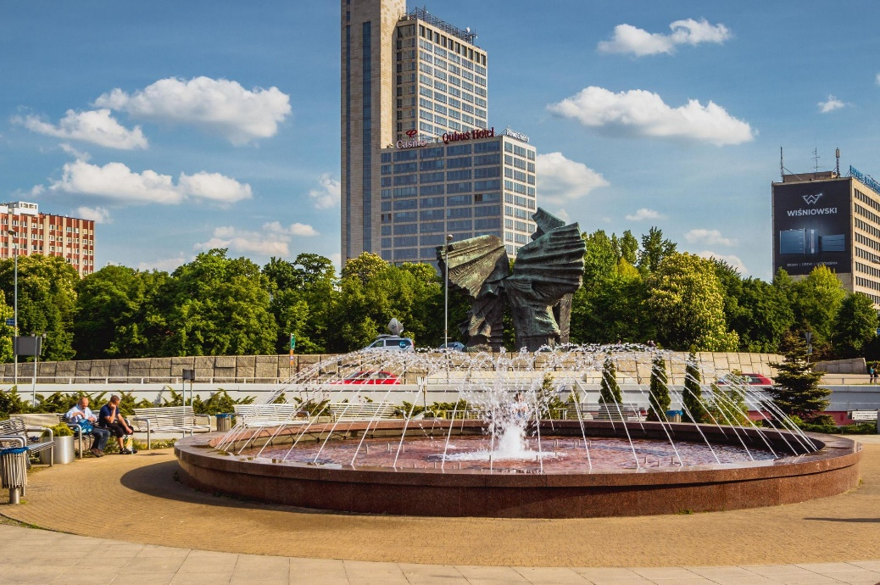
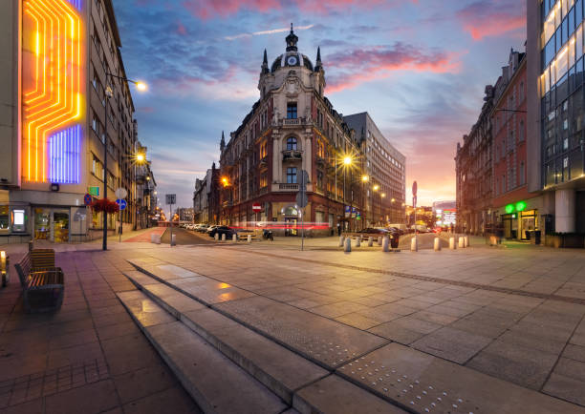
Viz fotky:

Slide 4
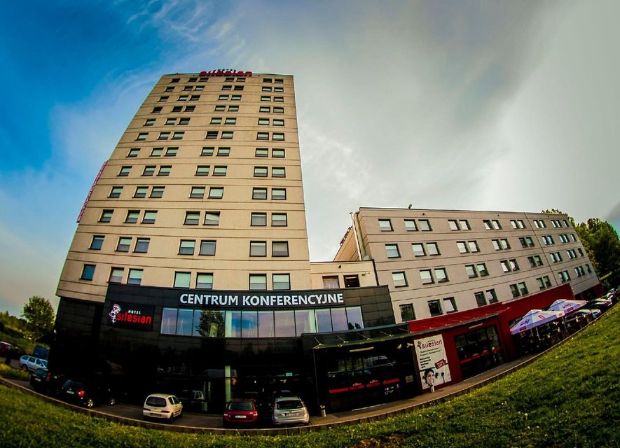
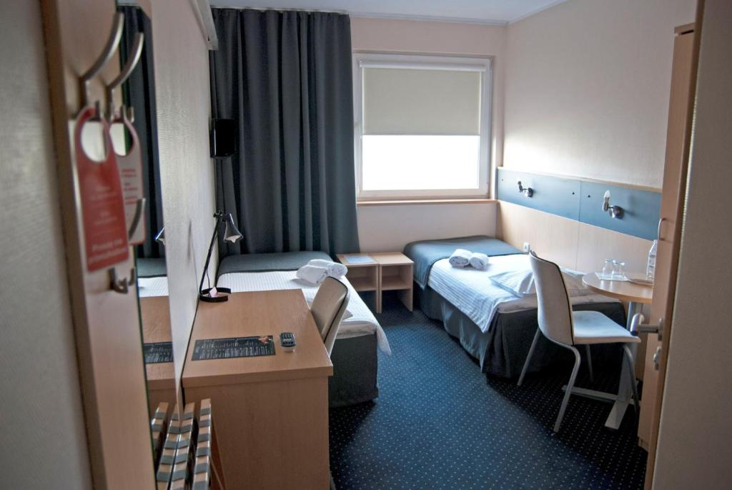
Ubytování:
Hotel Silesian: Hezký hotel

Slide 5
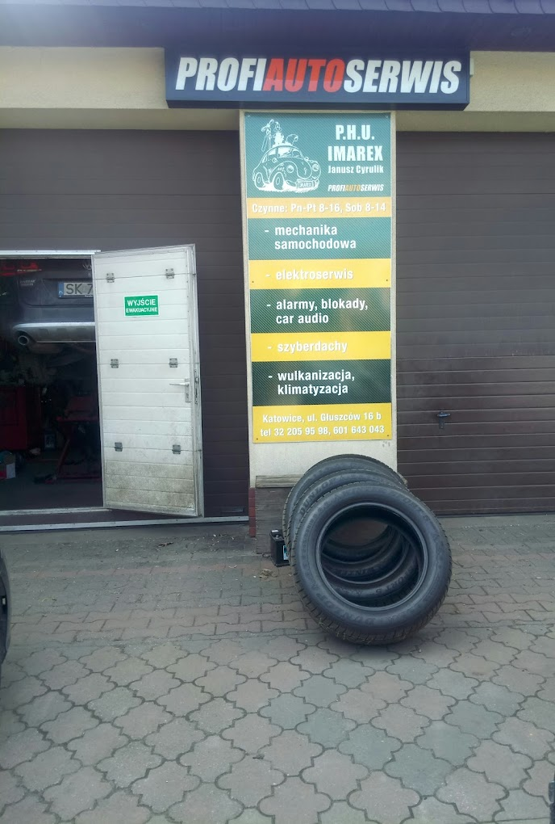
Místo odborné praxe: P.H.U IMAREX Super kolektiv, nové pracovní zkušenosti

Slide 6
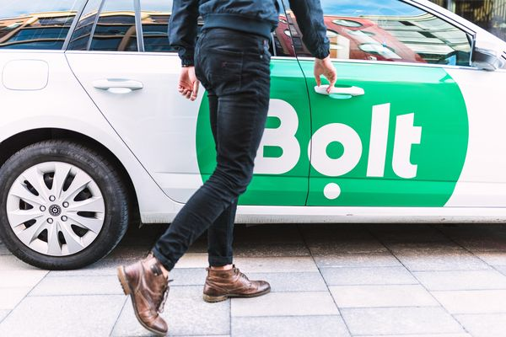
Doprava:
Do autoservisu i do jiných míst jsme se dopravovali s dopravní společností BOLT.

Slide 7
Volnočasové aktivity:
Ve volném čase jsme poznávali město a jeho možnosti pro volnočasové aktivity.
Měli jsme štěstí první víkend se v Katowicích konal Evropský šampionát v rally
Jídlo: Dle mého vlastního názoru jde jen o zvyk mě osobně až na pár pokrmů jídlo chutnalo

Slide 8
Závěr
Erasmus byl pro mě nová zkušenost, kterou bych hodnotil velice dobře a jsem rád že jsem měl možnost se tohoto programu zúčastnit
Myslím si že to byla super příležitost
Určitě bych se přihlásil znovu

